Slide 1

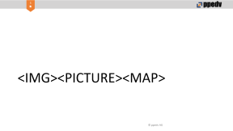

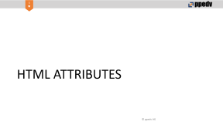
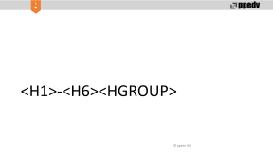
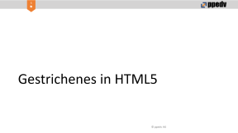




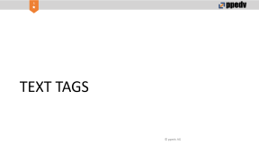





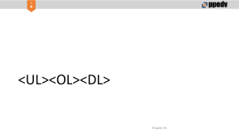
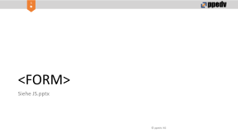

Slide 2
HTML GETTING STARTED
Notes:
Ist CSS eine Sprache?

Slide 3
Ideen
was sind ARIA-… Attribute?
wie beim Anlegen von Angular-Projekten kann man auch hier gleich schon was anlegen und dann Theorie dazu erklären. und so Schritt für Schritt. Weil wenn man mit der Theorie anfängt, dann verwendet man im Beispiel nicht alles.
Notes:
Spickzettel für HTML vorbereiten!

Slide 4
Was ist HTML?
Hyper Text Markup Language
Dokumentenbeschreibungsprache (Auszeichnungssprache)
Plattformübergreifend
Bilder, Links, Formulare, etc.
Zuständig für die Struktur der Seite
Keine Programmiersprache

Slide 5
HTML GETTING STARTED - TAGS
<td>Tabellenzelle</td>
<td>Tabellenzelle HTML5
<br/>
<br> HTML5

Slide 6
HTML GETTING STARTED - LINKS
http://html5test.com
http://validator.w3.org/
https://html.spec.whatwg.org/multipage/ (HTML Living Standard)
Notes:
Html5test: zeigt wie gut mein Browser HTML5 unterstützt.
Validator: Überprüft das Markup (HTML, XHTML, ...) von Webdokumenten.

Slide 7
HTML GETTING STARTED > INDEX.HTML
index.html (or index.htm) is the default file name for a website's home page
why index? Appropriately named, the home page serves as an index to the main pages on the site, each of which can link to any number of other pages and so on.

Slide 8
HTML ATTRIBUTES

Slide 9
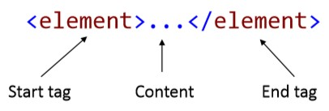
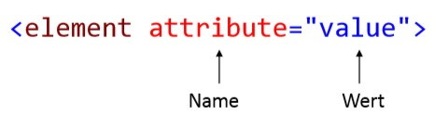
HTML ATTRIBUTES - SYNTAX
HTML Elemente
HTML Attribute

Slide 10
HTML ATTRIBUTES - BEISPIELE
Key=„value“
<a href=„#“>Klickbarer Text</a>
nur key bei Attributen mit nur zwei möglichen Werten
<input disabled />
Notes:
Auslesen nicht nur mit JS möglich. Über die CSS-Funktion attr() kann man das auch ins HTML ausgeben

Slide 11
ATTRIBUTES - TYPES
global attributes
nicht globale Attribute
event attributes (aka inline event handlers)
Notes:
Es gibt globale Attribute – an allen Elementen anwendbar, oder nur für einige Elemente vorgesehene Attribute.
https://www.w3schools.com/tags/ref_eventattributes.asp

Slide 12
EVENT ATTRIBUTES
OK für kleiner Beispiele und für Lernzweck
NICHT OK in richtigen Webseiten
HTML wird mit JS gemischt
schlecht für die SEO
Notes:
https://developer.mozilla.org/en-US/docs/Learn/JavaScript/Building_blocks/Events#Inline_event_handlers_%E2%80%94_don't_use_these

Slide 13
ATTRIBUTES - rel
eingesetzt bei <a>, <area> und <link>
Specifies the relationship of the target object to the link object.
Wert: evtl eine Liste von Link-Typen, getrennt durch Leerzeichen
https://developer.mozilla.org/de/docs/Web/HTML/Link_types
Notes:
https://www.w3schools.com/tags/att_rel.asp
The rel attribute specifies the relationship between the current document and the linked document/resource.

Slide 14
Neue und nicht ganz so neue HTML-Attribute
Neue globale Attribute
class – nicht neu | lang – nicht neu
accesskey – nicht neu | title – nicht neu
tabindex – nicht neu | hidden - neu
id – nicht neu | style – nicht neu
Notes:
class
In HTML5, the class attribute can be used on any HTML element (it will validate on any HTML element. However, it is not necessarily useful).
In HTML 4.01, the class attribute cannot be used with: <base>, <head>, <html>, <meta>, <param>, <script>, <style>, and <title>.
accesskey - specifies a shortcut key to activate/focus an element
In HTML5, the accesskey attribute can be used on any HTML element (it will validate on any HTML element. However, it is not necessarily useful).
In HTML 4.01, the accesskey attribute can be used with: <a>, <area>, <button>, <input>, <label>, <legend>, and <textarea>.
tabindex - specifies the tab order of an element (when the "tab" button is used for navigating)
In HTML5, the tabindex attribute can be used on any HTML element (it will validate on any HTML element. However, it is not necessarily useful).
In HTML 4.01, the tabindex attribute can be used with: <a>, <area>, <button>, <input>, <object>, <select>, and <textarea>.
id
In HTML5, the id attribute can be used on any HTML element (it will validate on any HTML element. However, it is not necessarily useful).
In HTML 4.01, the id attribute cannot be used with: <base>, <head>, <html>, <meta>, <param>, <script>, <style>, and <title>.
Note: HTML 4.01 has greater restrictions on the content of id values (for example; in HTML 4.01, id values cannot start with a number).
lang
In HTML5, the lang attribute can be used on any HTML element (it will validate on any HTML element. However, it is not necessarily useful).
In HTML 4.01, the lang attribute cannot be used with: <base>, <br>, <frame>, <frameset>, <hr>, <iframe>, <param>, and <script>.
title – specifies extra information about an element.
In HTML5, the title attribute can be used on any HTML element (it will validate on any HTML element. However, it is not necessarily useful).
In HTML 4.01, the title attribute cannot be used with: <base>, <head>, <html>, <meta>, <param>, <script>, <style>, and <title>.
hidden - Specifies that an element is not yet, or is no longer, relevant
style - specifies an inline style for an element
In HTML5, the style attribute can be used on any HTML element (it will validate on any HTML element. However, it is not necessarily useful).
In HTML 4.01, the style attribute cannot be used with: <base>, <head>, <html>, <meta>, <param>, <script>, <style>, and <title>.

Slide 15
ATTRIBUTES - REFERENCES
https://developer.mozilla.org/de/docs/Web/HTML/Attributes

Slide 16
HTML – Grammatik (1)
HTML Elemente -> markiert durch Tags
Verschachtelung
– Falsch
– Richtig (Elemente in umgekehrter Reihenfolge schließen)

Slide 17
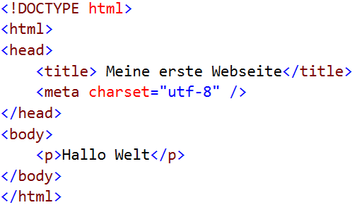
HTML - Grundgerüst
Webseite wird mit Tags strukturiert
– Tags sind nicht Case-Sensitiv!
HTML 5 - Deklaration HTML – Tag
Tag für den Kopfteil des Dokumentes Dokumententitel
Metadaten
Tag für den Hauptteil des Dokumentes
Tag für einen Paragraphen
Notes:
in meta keine keywords verwenden, die seite kann von browser schlecht eingestuft werden.

Slide 18

HTML - Dokumenttyp
Dank HTML5 reicht es, als Dokumenttyp „html“ anzugeben.
HTML 5
• HTML 4.0.1

Slide 19
Kompakter DOCTYPE
HTML 4.01:
<!DOCTYPE HTML PUBLIC "-//W3C//DTD HTML 4.01 Transitional//EN" "http://www.w3.org/TR/html4/loose.dtd">
HTML 5:
<!DOCTYPE html>
10

Slide 20
Standard-Typen für <script> und <style>
HTML4.01: <style: text/css >
HTML5: <style> Beispiel:
<style>
#myId {
color: #f00;}
</style>
HTML4.01: <script: text/javascript > HTML5: <script>
Beispiel:
<script>
window.onload = function(){
alert ('Funktioniert!');
}
</script>

Slide 21
Standard-Typen für <script> und <style>
HTML4.01: <style: text/css >
HTML5: <style> Beispiel:
<style>
#myId {
color: #f00;}
</style>
HTML4.01: <script: text/javascript > HTML5: <script>
Beispiel:
<script>
window.onload = function(){
alert ('Funktioniert!');
}
</script>

Slide 22
HTML - Codierung
Sonderzeichen in encodierter Schreibweise
HTML – Code | Zeichen
&auml; | ä
&ouml; | ö
&Uuml; | Ü
&szlig; | ß
&nbsp; | Leerzeichen
&euro; | €
&lt; | <
&gt; | >

Slide 23
Wichtige HTML - Tags
Eigenschaft | Beschreibung
<a> | Hyperlink
<p> | Textabsatz
<b> / <strong> ** | Fettdruck (bold) / HTML5: strong
<i> / <em> ** | Kursiv (italic) / HTML5: em
<br> * | Zeilenumbruch
<nobr> | automatischen Zeilenumbruch verhindern
<hr> * | Horizontale Linie
<img> * | Grafik einbinden
<h1> … <h6> | Überschriften
<div> | Allgemeines Block-Element
<span> | Allgemeines Inline-Element
* Kein schließendes Tag !
Notes:
zurück zur JS, HTML & CSS Jumpstart Agenda – HTML tables
** Mit HTML5 kamen zwei neue Tags, die <b> und <i> mehr oder weniger ersetzen sollen, obwohl <b> und <i> nach wie vor funktionieren.
<strong> wird vom Browser per Default fettgedruckt dargestellt, <em> kursiv – allerdings lassen sich diese beiden Tags mittels CSS stylen, so dass der Designer selbst entscheiden kann, wie Betonungen auf der Seite aussehen sollen. Das erleichtert auch Änderungen im Styling.

Slide 24
Schreibweise von Tags
Groß- und Kleinschreibung egal
Auslassen von Werten in Attributen:
Wenn leerer Wert: Nur Attributnamen angeben
<input disabled />
Auslassen von Anführungszeichen in Attributen:
Kein Leerzeichen
Kein Anführungszeichen
Kein Gleichheitszeichen
Keine spitzen Klammern
Keine Gravis / Backticks ( ` )
Notes:
? Kann ein Wert beim Attribut leer sein? Es geht hier wahrscheinlich um gleichen Wert wie Attribut. Z.B. disabled=„disabled“
Was wird hier mit den Anführungszeichen gemeint? Eigentlich sollen sie immer noch angegeben werden.

Slide 25
Vereinheitlichung von class und id
id: Bisher ✓Beginn mit Buchstaben
✓Buchstaben
✓Zahlen
✓Strich ( - oder _ )
✓Punkte ( . oder : )
id: Jetzt
✓Alles was bisher auch in
class möglich war
Notes:
Was war früher in class möglich?

Slide 26
id Namensgebung
<div id="1,2,Polizei!">Irgendwas</div>
<div id=":)">Irgendwas</div>
<div id="alert('Hallo');">Irgendwas</div>
<div id="#irgend+#was">Irgendwas</div>
<div id="\31\,2\,Polizei\!">Irgendwas</div>
<div id="\:\)">Irgendwas</div>
<div id="alert\(\'Hallo\'\)\;">Irgendwas</div>
<div id="\#irgend\+\#was">Irgendwas</div>
Ist das 1. Zeichen eine Zahl, muss diese in Unicode ausgedrückt werden
Nicht-alphanumerische Zeichen, die in CSS-Selektoren eine besondere Bedeutung haben (z.B. #), müssen mit einem Backslash escaped werden
21

Slide 27
Ein erstes HTML5-Dokument
<!DOCTYPE html>
<head>
<meta charset="utf-8">
<title>HTML</title>
</head>
<h1>Ich bin ein HTML5-Dokument</h1>
<p class=beispiel> Hallo!
<p>
Ich bin ein HTML5-Dokument!

Slide 28
<HEAD>
<META><TITLE>

Slide 29
HTML – Der Header
Eigenschaft | Beschreibung
<title> | Titel des HTML-Dokuments
<style> | Definitionsbereich zum Stylen des Dokuments (CSS)
<script> | Definitionsbereich für Script (JavaScript)
<link> | Einbinden externer Quellen (CSS-Dateien)
<meta> | Meta-Angaben zum Dokument
<base> | Standart-URL & Standart-target für alle Links
Notes:
https://www.w3schools.com/tags/tag_base.asp
<basefont> (not supported in HTML5) - Specify a default text-color and font-size for text on page

Slide 30
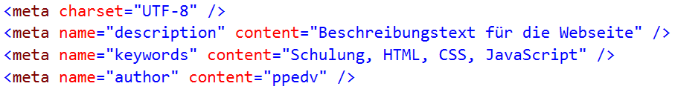
HTML – <meta>-Tag
Beinhaltet Metadaten der Webseite
Seitenbeschreibung
Zeichensätze
Autor
Keywords sind nicht mehr üblich!

Slide 31
VIEWPORT

Slide 32
Viewport
Der Viewport stellt die im Browser verfügbare Fläche dar
Empfohlene Viewport-Angabe:
<meta name="viewport" content="width=device-width, initial-scale=1.0" />
Mehrere Parameter sind möglich, getrennt durch Komma:
<meta name="viewport" content="width=device-width, user-scalable=no, initial-scale=1, maximum-scale=1, minimum-scale=1" />
Notes:
Viewport-Parameter:
width – legt die Breite fest. Es macht Sinn, die Breite gleich der Gerätebreite zu setzen; es ist aber auch möglich, einen festen Wert zu definieren.
user-scalable – legt fest, ob der Benutzer skalieren darf. Die Werte dazu sind "yes" und "no", per default wird zoomen erlaubt. Viele Browser ignorieren inzwischen diese Anweisung gänzlich!
initial-scale - Anfangsskalierung
maximum-scale – maximal mögliche Skalierung
minimum-scale – kleinstmögliche Skalierung

Slide 33
Neu in HTML5
Steuerbare Listen
WYSIWYG
Elementdatenspeicher
JavaScript-Ausführung
wbr
MathML

Slide 34
CONTENT CATEGORIES

Slide 35
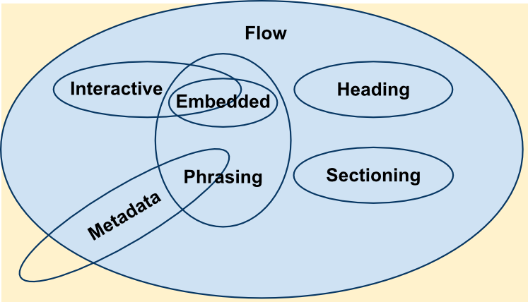
CONTENT CATEGORIES
Notes:
https://developer.mozilla.org/en-US/docs/Web/Guide/HTML/Content_categories#Flow_content
???embedded is part of phrasing?

Slide 36
SECTIONING CONTENT
Notes:
https://developer.mozilla.org/en-US/docs/Web/Guide/HTML/Using_HTML_sections_and_outlines#Sectioning_roots

Slide 37
HEADING CONTENT

Slide 38
FLOW CONTENT
TAG | USE
<blockquote> | A section that is quoted from another source
Notes:
https://www.w3schools.com/tags/tag_blockquote.asp

Slide 39
EMBEDDED CONTENT
TAG | USE
<object> | audio, video, Java applets, ActiveX, PDF, Flash, another webpage
<webview> | live content from the web (Google Apps)
Notes:
OBJECT
You can use the <param> tag to pass parameters to plugins that have been embedded with the <object> tag.
https://www.w3schools.com/tags/tag_object.asp
WEBVIEW
https://developer.chrome.com/apps/tags/webview
<applet> Wird ersetzt durch <object>
<frameset>, <frame>, <noframes> Wegen Zugänglichkeitsproblematik ersatzlos entfernt

Slide 40
PHRASING CONTENT

Slide 41
INTERACTIVE CONTENT

Slide 42
METADATA CONTENT

Slide 43
SECTIONING TAGS
oder: sectioning elements

Slide 44
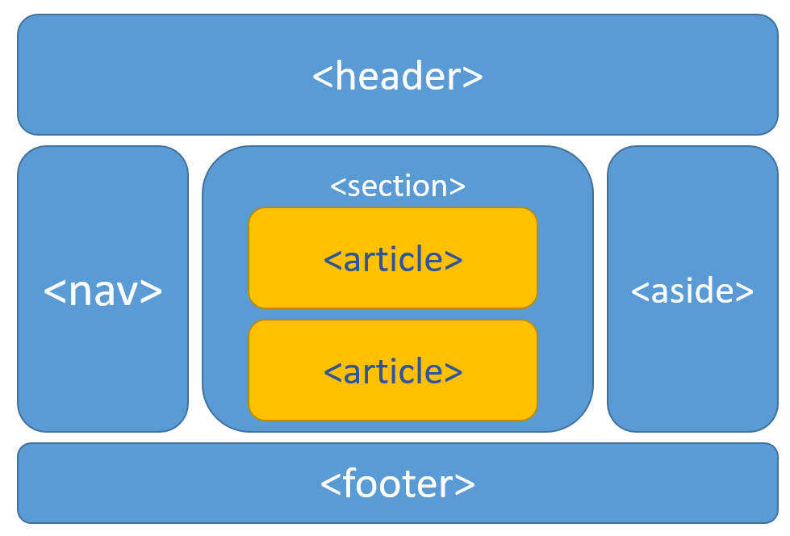
Strukturierende Elemente
Beispiel:
<section>
<header>
<nav>
<aside>
<article>
<footer>
Notes:
Im Gegensatz zu nicht-semantischen Elementen wie beispielsweise <div> oder <p> definieren semantische Elemente ihren Inhalt. Auch <form> und <table> gehören zu den semantischen Elementen.

Slide 45
Schematische Darstellung
wrapper
<body>
<section>
<header>
<nav>
<aside>
<article>
<footer>
Notes:
Im Gegensatz zu nicht-semantischen Elementen wie beispielsweise <div> oder <p> definieren semantische Elemente ihren Inhalt. Auch <form> und <table> gehören zu den semantischen Elementen.

Slide 46
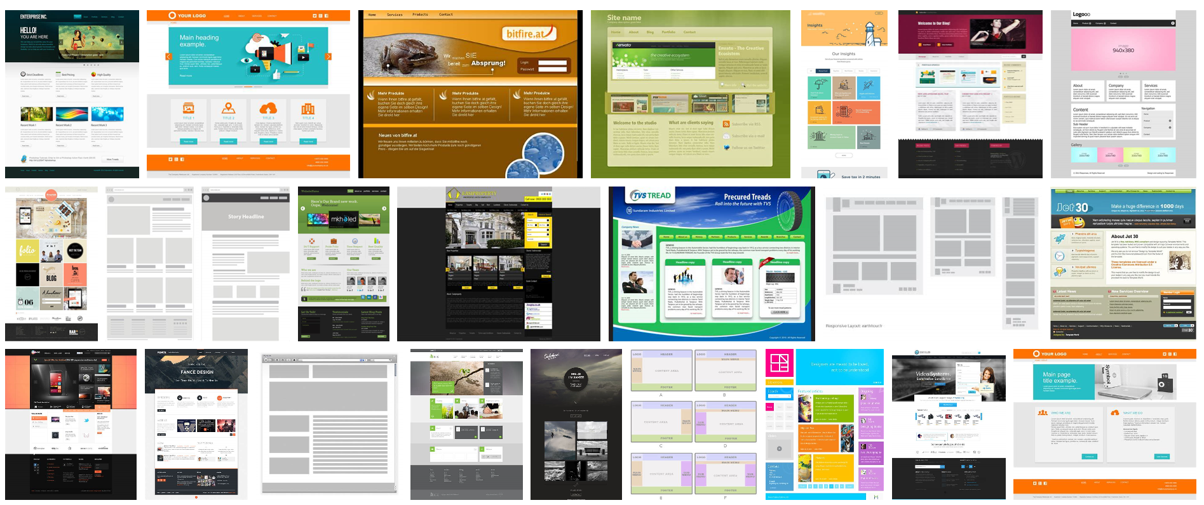
Notes:
BEISPIELE: im Browser nach Webseiten Layout suchen, Bilder anzeigen

Slide 47
Vision
Wozu wurden diese Tags erschaffen…
Wie werden sie weiter entwickelt…

Slide 48
Verhalten / Kompatibilität
Alle diese strukturierenden Elemente sind Block-Elemente
Verhalten sich somit wie normale DIV-Container
Allerdings erst ab IE9 !
Lösung für IE < 9: html5shim http://code.google.com/p/html5shim
Notes:
h1 von nav und aside sind kleiner als die von header, footer und div. Weitere Unterschiede?
Include the HTML5 shiv in the <head> of your page in a conditional comment and after any stylesheets.
<!--[if lt IE 9]> <script src="bower_components/html5shiv/dist/html5shiv.js"></script> <![endif]-->

Slide 49
<section> - Element
Unterteilung eines Dokuments in Sinnabschnitte
Nur für inhaltliche Gliederung
Nicht für reines Styling
Kann verschachtelt werden
Bestimmt ev. die Überschriftenstruktur mit

Slide 50
<section> - Element
Beispiel 1
<section>
<h1>Kapitel 01: HTML5</h1>
<p>Text, Text, Text...</p>
</section>
<section>
<h1>Kapitel 02: CSS3</h1>
<p>Text, Text, Text...</p>
</section>
<section>
<h1>Kapitel 03: Responsiveness</h1>
<p>Text, Text, Text...</p>
</section>
Notes:
Im Browser anzeigen

Slide 51
<section> - Element verschachtelt
Beispiel 2
<section>
<h1>Kapitel 1: Section</h1>
<p>Text, Text, Text...</p>
<section>
<h1>Kapitel 1.1: Überblick</h1>
<p>Text, Text, Text...</p>
</section>
<section>
<h1>Kapitel 1.2: Beispiele</h1>
<p>Text, Text, Text...</p>
</section>
</section>
Notes:
Im Browser anzeigen

Slide 52
<header> / <footer> - Element
Repräsentiert Sammlung einführender Inhalte
Für Kopfbereich ganzer Dokumente
Auch Kopfbereich anderer Elemente (bspw. <section> )
Darf nicht verschachtelt werden
<footer> Pendant für den Fußbereich von Dokumenten und Abschnitten

Slide 53
<header> / <footer> - Element
<section>
<header>
<h1>Ein Abschnitt über die Beispiel GmbH</h1>
<p>
Willkommen bei der Beispiel GmbH, Ihrer
Quelle für Premium-Beispiele aller Art. </p>
</header>
<p>
Text, Text, Text...
</p>
<footer>
<p>Rechtliche Hinweise...</p>
</footer>
</section>
Notes:
Jede Sektion sollte mit einem header oder einer Überschrift beginnen und darf einen footer enthalten, der sich dann genau auf diese Sektion bezieht, in der er sich befindet.
(Von wo ist dieses Szenario?)

Slide 54
<article> - Element
Auszeichnung in sich geschlossener Inhalte
Einteilung in Sinnabschnitte
Inhalt kann für sich alleine stehen
Anwendung für
Newsmeldungen
Blogposts
Forenposts

Slide 55
<nav> - Element
Zeichnet Navigationsbereiche aus
Markiert Abschnitt mit Links auf Unterseiten
Ausschließlich für Hauptnavigation
Notes:
Achtung!
Nicht alle links einer Seite sollten in ein <nav>-Element verpackt werden.
Das <nav>-Element ist nur für die Hauptnavigation auf der Seite gedacht.

Slide 56
<nav> - Element
<header>
<h1>Beispiel GmbH</h1>
<p>
<a href="sitemap.html">Sitemap</a>
<a href="impressum.html">Impressum</a>
</p>
<nav>
<ul>
<li><a href="index.html">Home</a></li>
<li><a href="ueber.html">Über uns</a></li>
<li><a href="produkte.html">Produkte</a></li>
<li><a href="kontakt.html"></a>Kontakt</li>
</ul>
</nav>
</header>
Notes:
Ohne CSS wird es blöd aussehen

Slide 57
<aside> - Element
Repräsentiert Inhalte, die eine Ergänzung darstellen
Komplette Seitenspalte einer Webseite
Abschnitt in einer Sektion, um eine Randnotiz hervorzuheben
Metainformationen in einem Blogpost
Beispiel
<h1>Beispiel GmbH</h1>
<h2>Über uns</h2>
<h2>Angebot</h2>
<aside id="seitenleiste">
<h2>Vorschau</h2>
<h2>Archiv</h2>
</aside>

Slide 58
Übung HTML5
Notes:
Vorlage html5
Übung in der Vorlage

Slide 59
<H1>-<H6><HGROUP>

Slide 60
Überschriften
<h1> bis <h6>
Outline-Algorithmus
Outlining-Tools
<hgroup>
Notes:
Name des Webangebotes (Überschrift 1. Ordnung) h1 Nachrichten
Name der Seite / des Artikels (Überschrift 2. Ordnung) h2 Inland h2 Ausland
Eine Kapitelüberschrift (Überschrift 3. Ordnung) h3
Noch eine Kapitelüberschrift (Überschrift 3. Ordnung) h3

Slide 61
<h1> bis <h6> - Element
Beispiel:
<h1>HTML5</h1>
<h2>Neue Elemente</h2>
<h2>Geänderte Elemente</h2>
<h3>Umdeklarierte Elemente</h3>
<h2>Entfernte Elemente</h2>
Resultierende Struktur:
1. HTML5
1. Neue Elemente
2. Geänderte Elemente 1. Umdeklarierte Elemente 3. Entfernte Elemente
Notes:
Name des Webangebotes (Überschrift 1. Ordnung) h1 Nachrichten
Name der Seite / des Artikels (Überschrift 2. Ordnung) h2 Inland h2 Ausland
Eine Kapitelüberschrift (Überschrift 3. Ordnung) h3
Noch eine Kapitelüberschrift (Überschrift 3. Ordnung) h3
Jede Sektion sollte mit einem header oder einer Überschrift beginnen und darf einen footer enthalten, der sich dann genau auf diese Sektion bezieht.
Richtige Verwendung – Die Überschrift ein Rang niedriger in der neuen Div:
div>h1+div>h2+div>h3…
Warum?

Slide 62
Outline-Algorithmus
Bei Verwendung von <section> <nav> <aside> <article>
Überschriftselemente <h1> bis <h6> verhalten sich wie bisher
Wenn ein <section>-Element neu geöffnet wird, beginnt darin die Zählung der durch <h1> bis <h6> bezeichneten Überschriftsebenen von neuem, allerdings eine Hierarchieebene tiefer als in der umgebenden Sektion
Notes:
Outline wörtlich übersetzt: Konturen, Skizze oder Umriss.
Hier eher: Gliederung.
Es existieren sogenannte Outline-Prozessoren bzw. Gliederungseditoren, Software, die dabei unterstützt, Themen inhaltlich zu gliedern. In deutschsprachiger Software wird für den Begriff 'Outline' gerne Struktur oder Gliederung verwendet.
In OPML (Outline Processor Markup Language) ist eine XML-Struktur, die dazu entwickelt wurde, Gliederungen von Dokumenten zu beschreiben.

Slide 63
Outline-Algorithmus
Übungsaufgabe: Erstelle folgende Struktur
<h1>Überschrift 1</h1>
<section>
<h1>Überschrift 2</h1>
<section>
<h1>Überschrift 3</h1>
</section>
</section>
Notes:
Lösung:
1 Überschrift 1
1 Überschrift 2 (wird wie h2 angezeigt, weil in Section)
1 Überschrift 3 (wird wie h3 angezeigt, weil innerhalb einer Section einer Section)

Slide 64
<hgroup> - Element
Fasst Überschriften zusammen
Innerhalb von <hgroup> sind nur <h1> bis <h6> zulässig
In der Outline taucht nur der Text des Überschriften-Elementes mit dem höchsten Rang (die kleinste Zahl nach dem h) auf
<section>
<hgroup>
<h3>Sensation in New York</h3>
<h2>Wall Street steht zum Verkauf</h2>
<h4>Ausverkauf an der Börse?</h4>
</hgroup>
</section>

Slide 65
<hgroup> - Element
Nicht zulässig:
<hgroup>
<a href="news.html">
<h3>Sensation in New York</h3>
<h2>Wall Street steht zum Verkauf</h2>
<h4>Ausverkauf an der Börse?</h4>
</a>
</hgroup>

Slide 66
Outlining-Tools
HTML 5 Outliner
http://gsnedders.html5.org/outliner/
Webservice mit Upload, URL-Eingabe oder Formular-Eingabe
h5o
http://code.google.com/p/h5o/
Bookmarklet oder Browserplugin

Slide 67
Outlining Tools Praxis
Vorlage OutlineSectionArticle
Notes:
Modul 2 war zu schnell. Mehr über Outlining lesen. bei dem Tool: Welche Sections werden automatisch mit den Überschriften versehen?
Welche Abschnitte werden in dem Tool als Sections bezeichnet?
Eine Struktur mit Hilfe von emmet und lorem anlegen und outlinen

Slide 68
HOW TO - BUTTONS

Slide 69
Buttons
1. <button>
2. <span>&times;</span> (span {cursor: pointer})
3. <input type="button" value="OK"/>
Notes:
different types by <button> - button, submit, menu…

Slide 70
<UL><OL><DL>

Slide 71
Wichtige HTML – Tags: Listen
Eigenschaft | Beschreibung
<ol> | Nummerierte Liste
<ul> | Aufzählungsliste
<li> | Listeneintrag
Notes:
Übungsaufgabe: Füge der eben erstellten Seite mit semantischen Elementen eine unordered list im <nav>-Bereich hinzu.
!!!<dl>
?<dfn>definition
<dir> Wird ersetzt durch <ul>

Slide 72
Steuerbare <ol>-Listen
value-Attribut für <li>-Elemente
start-Attribut für <ol>-Elemente
Rückwärts zählende <ol>-Listen
reversed-Attribut → unterstützt nur Chrome
Alternative: value-Attribut für <li>-Elemente
The "compact" attribute is not supported in HTML5.
Notes:
Was ist das value-Attribut?
‘compact’ specifies that the list should render smaller than normal
<ol start="101"> <ol reversed>
<li>sample1</li> // 101. sample1 <li>sample1</li> // 3 sample1
<li>sample2</li> // 102. sample2 <li>sample2</li> // 2 sample2
<li>sample3</li> // 103. sample3 <li>sample3</li> // 1 sample1
</ol> </ol>
TYPE
1 (U+0031) a (U+0061) A (U+0041) i (U+0069) I (U+0049)
decimal lower-alpha upper-alpha lower-roman upper-roman
Decimal numbers Lowercase latin alphabet Uppercase latin alphabet Lowercase roman numerals Uppercase roman numerals
1. a. A. i. I.
2. b. B. ii. II.
3. c. C. iii. III.
...
3999. ewu. EWU. mmmcmxcix. MMMCMXCIX.
4000. ewv. EWV. i̅v̅. I̅“““V̅.“““I
4001. eww. EWW. i̅v̅i. I̅```V̅```I.

Slide 73
ol Praxis
Vorlage OrderedList
Notes:
zurück zur Agenda - CSS
value-Attribut?

Slide 74
<TABLE>

Slide 75
Wichtige HTML – Tags: Tabellen
Eigenschaft | Beschreibung
<table> | Tabelle
<tr> | Zeile
<td> | Zelle
<th> | Kopfzelle
<thead> | Tabellenkopf
<tbody> | Tabellenkörper
<tfoot> | Tabellenfuß

Slide 76
Beispiele moderner HTML Tabellen
https://codepen.io/heypablete/pen/qdIsm
Suche im Browser
Notes:
Beispiele aus dem Internet. Wie sehen die modernen Tabellen aus

Slide 77
Verwendung
zur tabellarischen Darstellung der Daten
früher zum Layouten der Website-Elemente
heute zum Layouten von HTML Emails

Slide 78
Auslassen von Tags
Element | Start-Tag | End-Tag
<html> | Optional | Optional
<head> | Optional | Optional
<body> | Optional | Optional
<colgroup> | Optional | Optional
<tbody> | Optional | Optional
Element | Start-Tag | End-Tag
<thead> | Pflicht | Optional
<tfoot> | Pflicht | Optional
<tr> | Pflicht | Optional
<th> | Pflicht | Optional
<td> | Pflicht | Optional
<option> | Pflicht | Optional
<optgroup> | Pflicht | Optional
<dt> | Pflicht | Optional
<p> | Pflicht | Optional
Fehlende Tags werden vom Parser automatisch eingefügt und stehen somit im DOM zur Verfügung!

Slide 79
<colgroup> Attributen
Die meisten werden in HTML5 nicht unterstützt
HTML5 | Attribut | Wert | Beschreibung
nein | align | Left | right | center | justify | char
nein | char | character
nein | charoff | number
ja | span | number | Gibt die Anzahl von Spalten an, über die sich die colgroup ausbreitet
nein | valign | Top | middle | bottom | baseline
nein | width | Px, %, em

Slide 80
Tabellen und fehlende Tags Übung
Notes:
zurück zur Agenda – HTML lists
https://www.tablesgenerator.com/html_tables
Auch an die CSS Eigenschaften table-layout denken
auto – die Breite geht von Inhalt aus
fixed – die Breite kann durch width bei Tabelle oder durch width bei den Spalten geregelt werden.
Was ist scope-Attribut be th?
Ü1.
Tabelle mit allen Tags
Tabelle ohne optionale Tags
Ü2.
Colspan
Rowspan
Ü3.
<colgroup>
<col span="2" style="background-color:red">
<col style="background-color:yellow">
</colgroup>
<tr>
<th>ISBN</th>
<th>Title</th>
<th>Price</th>
</tr>
<tr>
<td>3476896</td>
<td>My first HTML</td>
<td>$53</td>
</tr>
<tr>
<td>5869207</td>
<td>My first CSS</td>
<td>$49</td>
</tr>
Ü4. Tabelle-fortgeschritten (im Übungsordner)

Slide 81
TEXT TAGS

Slide 82
Auszeichnungen auf Text-Ebene
Element | Beschreibung
<em> | Hervorgehobener Text (kursiv)
<strong> | Wichtiger Text (fett)
<abbr> | Abkürzung
<code> | Quellcode
<var> | Variable bzw. Platzhalter
<address> | Kontaktinfo zum Autor eines Dokumentes oder Artikels
<dl> | Beschreibungs- oder Assiziationsliste
<dfn> | Definitionen und Glossare
<cite> | Titel eines Werkes (cite=Zitat)
<del> & <ins> | to markup updates and modifications in a document
Notes:
in html5 statt <b> <strong>, statt <i> <em>, weil b und i nicht über css ändern konnte(?)

Slide 83
Auszeichnungen auf Text-Ebene
Reaktivierung von Präsentationselementen
Element | Beschreibung
<b> <i> | Abgesetzt, aber gleichwertig
<s> | Nicht mehr relevanter Text (durchstrichen)
<hr> | Markierung eines thematischen Bruchs
<small> | Kleingedrucktes
<u> | underlined text. E.g. for misspelled words
Notes:
https://www.w3schools.com/tags/tag_u.asp

Slide 84
Auszeichnungen auf Text-Ebene
Element | Beschreibung
<time> | Datums- und Zeitangaben
<mark> | Hervorhebung bzw. Markierung
<progress> | Fortschrittsanzeige
<meter> | Anzeige von Werten zwischen Maximal- und Minimalwert
<bdi> | Zum Anzeigen der Schriften, die von rechts nach links geschrieben werden, innerhalb der Schrift von links nach rechts (bi-directional isolation)
<bdo> | bi-directional override to override the current text direction
Notes:
https://www.w3schools.com/tags/tag_bdo.asp

Slide 85
IN HTML5 GESTRICHEN
Entferntes Element | Grund für Entfernung
<acronym> | Wird ersetzt durch <abbr>
 | Reine Präsentationselemente, ersatzlos entfernt
<big> | defines bigger text then default. use CSS instead
<center> | center-aligned text. Use CSS instead
<font> | font face, font size and color of text. Use CSS instead
<strike> | strikethrough text. Use <del> or <s> instead
<tt> | teletype text. Use <kbd>, <var>, <code>, <samp> or CSS instead
Notes:
Als Übung kann man die Tags üben, durch die die gestrichenen Elemente ersetzt wurden.

Slide 86
text elements Praxis
Vorlage Text_Auszeichnungselemente

Slide 87
Responsiveness für Textzeilen

Slide 88
Zeilenumbruch markieren
<wbr>
Markiert Stellen, an denen ein langes Wort umbrechen darf
Funktioniert nicht im Internet Explorer (außer Version 6+7)!
Beispiel
Donau<wbr>dampf<wbr>schiff<wbr>fahrts<wbr>gesell<wbr>schafts<wbr>kapitän
Notes:
&shy; in der Folie erwähnen!

Slide 89
Übung
Vorlage ColumnCount
Vorlage Hyphens
Übung SpaltenLayout anlegen mit langen Wörtern im Text
Übung JS-Funktion einbauen, die den Stil von dem Ruler ändert
Notes:
ColumnCount für Bilder – notwendig bei Pinterest Layout
https://codepen.io/creotip/pen/dfjeF
CSS-Eigenschaften word-break, word-spacing, word-wrap, overflow-wrap?

Slide 90
Gestrichenes in HTML5

Slide 91
Gestrichene HTML-Attribute (1)
Entferntes Attribut | Betroffene Elemente
abbr, axis | <td> <th>
align | <caption> <col> <colgroup> <div> <h1>-<h6> <hr> <iframe> <p> <img> <input> <legend> <object> <table> <tbody> <td> <tfoot> <th> <thead> <tr>
alink, link, text, vlink | <body>
archive, classid, codebase, codetype, declare, standby | <object>
background | <body>
bgcolor | <body> <table> <td> <th> <tr>
border | <object> <table>
cellpadding, cellspacing | <table>

Slide 92
Gestrichene HTML-Attribute (2)
Entferntes Attribut | Betroffene Elemente
char, charoff | <col> <colgroup> <tbody> <td> <tfoot> <th> <thead> <tr>
charset, rev | <a> <link>
clear | <br>
compact | <dl> <menu> <ol> <ul>
frame | <table>
frameborder | <iframe>
height | <td> <th>
hspace, vspace | <img> <object>
longdesc | <iframe> <img>
marginheight, marginwidth | <iframe>

Slide 93
Gestrichene HTML-Attribute (3)
Entferntes Attribut | Betroffene Elemente
name | <img>
nohref | <area>
noshade | <hr>
nowrap | <td> <th>
profile | <head>
rules | <table>
scrolling | <iframe>
scheme | <meta>
scope | <td>
shape | <a>
size | <hr>

Slide 94
Gestrichene HTML-Attribute (4)
Entferntes Attribut | Betroffene Elemente
type | <li> <ul>
valign | <td> <th> <tr> <colgroup> <tfood> <thead> <tbody> <col>
version | <html>
width | <col> <colgroup> <hr> <pre> <table> <td> <th>

Slide 95
<IMG><PICTURE><MAP>

Slide 96
LOREM PICSUM & CO
https://picsum.photos/
https://placekitten.com/

Slide 97
RESPONSIVE IMAGES
Notes:
TOOLS:
http://lorempixel.com/
- random images mit angegebener Auflösung

Slide 98


Bilder skalieren
größer, aber ev. pixelig!
img { width: 100%; height: auto; }
img { max-width: 100%; height: auto; }
Original
Original
wird nicht größer als die Originalgröße
Notes:
Vorlage imgWidthVsMinWidth
Bei der Planung muss genau überlegt werden, welches Verhalten erwünscht ist!
Mit width:100%; nimmt das Bild die volle Breite (des übergeordneten Elements) ein.
Mit max-width:100%; nimmt das Bild die volle Breite (des übergeordneten Elements) ein, solange es nicht größer wird als die Originalgröße des Bildes. Danach skaliert es nicht mehr mit, sondern bleibt fix bei seiner Größe.

Slide 99




<picture>-Element
Container für mehrere img-sources
Stellt nichts dar, sondern bietet „nur“ den Kontext
Besteht aus
mindestens einem <source>-Element
genau einem <img>-Element
Wählt die Bildquelle, die am ehesten den Kriterien entspricht
Notes:
Im folgenden Beispiel wird, abhängig von der Größe des Ausgabebildschirms (viewports) jeweils ein anderes Bild geladen. Oft handelt es sich dabei um das gleiche Bild in einer anderen Auflösung; somit muss beispielsweise für ein Smartphone nicht die gleiche Menge an Informationen wie für einen Desktop-PC heruntergeladen, verarbeitet und dann noch skaliert werden. Stattdessen wird für den kleineren viewport gleich ein kleineres Bild geladen.

Slide 100
<picture> - Beispiel
<picture> <source media="(min-width: 650px)" srcset="bild_groß.jpg"/> <source media="(min-width: 465px)" srcset="bild_mittel.jpg"/> <img src="bild_klein.jpg" alt="tolles Bild" style="width:auto;"/> </picture>
Notes:
Vorlage Picture_Element
Im Unterschied zum <img>-Tag wird die Bildquelle mit srcset, nicht mit src, angegeben.
Der user agent (Browser) sucht sich die Quelle aus, die am ehesten den Vorgaben entspricht. Entspricht keine Quelle den Anforderungen oder handelt es sich um einen Browser, der mit dem <picture>-Tag nichts anfangen kann, wird auf das <img>-Tag zurückgegriffen.
Das letzte Element innerhalb eines <picture>-Tags muss immer ein <img>-Tag sein!

Slide 101
Responsive images Übung

Slide 102
<img>

Slide 103
<picture> - Responsiveness bei img imitieren
Notes:
http://blog.ppedv.de/post/HTML5-Responsive-Bilder

Slide 104
<map> - img in Bereiche aufteilen
<area> - an clickable area inside an image-map
Notes:
http://blog.ppedv.de/post/test
https://www.w3schools.com/tags/tag_area.asp

Slide 105
<FORM>
Siehe JS.pptx
Notes:
DOM-Interface:
https://developer.mozilla.org/en-US/docs/Web/API/HTMLFormElement
TUTORIAL:
https://developer.mozilla.org/en-US/docs/Learn/HTML/Forms

Slide 106
<FORM> - Web Forms 2.0
Neue Eingabefelder
Neue Attribute
Auto-Vervollständigung
Vorschlag-Liste
Auto-Fokus
Validierung
Notes:
<isindex> Wird ersetzt durch andere Formularelemente

Slide 107
<FORM> - CONTAINER FOR
Eigenschaft | Beschreibung
<fieldset>
<label>
<input>
<output>
<select> | Auswahlliste
<option> | Listeneintrag einer Auswahlliste
<optgroup>
<textarea> | Mehrzeiliges Eingabefeld
<button>
<datalist>
Notes:
https://www.w3schools.com/tags/tryit.asp?filename=tryhtml5_output
Input steht innerhalb von label!
<form> <label> Name: <input type="text" name="name" /> </label> <input type="submit" value="Submit" /> </form>
https://reactjs.org/docs/forms.html

Slide 108
<FORM> - INPUT TYPES (1)
Eingabefeld | Beschreibung | Auto-Validierung
<input type="text"> | Einzeiliges Eingabefeld
<input type="password"> | Passwort-Eingabefeld | *
<input type="radio"> | Radiobutton
<input type="checkbox"> | Checkbox
<input type="button"> | Button
<input type="submit"> | Absende-Button
<input type="reset"> | Reset-Button
<input type="search"> | Suchfeld
<input type="url"> | Absolute URLs | *
<input type="tel"> | Telefonnummern
<input type="email"> | EMail-Adressen | *

Slide 109
<FORM> - INPUT TYPES (2)
Eingabefeld | Beschreibung
<input type="number"> | Fließkommazahlen
<input type="range"> | Fließkommazahlen auf einer nicht sichtbaren Skala
<input type="color"> | Farbangaben
<input type="date"> | Datum
<input type="month"> | Monat
<input type="week"> | Woche
<input type="time"> | Zeit
<input type="datetime-local"> | Datum + Zeit
<input type="datetime"> | Datum + Zeit UTC
<input type="file">
Notes:
In HTML, an <input type="file"> lets the user choose one or more files from their device storage to be uploaded to a server or manipulated by JavaScript via the File API.
https://developer.mozilla.org/en-US/docs/Web/API/File/Using_files_from_web_applications

Slide 110
<FORM> - Neue Attribute
Attribut | Beschreibung
min, max | Minimal- und Maximalwert für Inputs vom Typ Number, Range und Datum
step | In welchen Schritten der Wert von Inputs vom Typ Number, Range und Datum verändert werden kann
placeholder | Platzhalter-Text, wenn ein Eingabefeld keinen Wert hat
form | Weist ein Formularelement einem Formular zu
list | Verknüpft ein Input-Element mit einer Datalist, die Autovervollständigungs-Vorschläge enthält
formaction, formenctype, formmethod, formnovalidate, formtarget | Werden auf Submit-Buttons angewandt, die eigentlichen Attribute eines Form-Elements werden überschrieben, wenn genau dieser Button verwendet wird.
multiple | Mehrfach-Eingaben, bei <input> und <select> möglich
Notes:
Multiple ➔ für file und email…. email kommagetrennt
event attributes for forms https://www.w3schools.com/tags/ref_eventattributes.asp
https://www.w3schools.com/tags/att_multiple.asp

Slide 111
<FORM> - Vorschlag-Liste
Element: <datalist>
Attribut: list
Beispiel
<input type="text" list="farben" autocomplete=on>
<datalist id="farben">
<option value="Rot"></option>
<option value="Grün"></option>
<option value="Blau"></option>
</datalist>
Notes:
List Verknüpft ein Input-Element mit einer Datalist, die
Autovervollständigungs-Vorschläge enthält
Diese Folie in die Beispiele übernehmen

Slide 112
<FORM> - AUTOFOCUS & TABINDEX
Attribute autofocus to focus an element by loading the page
autofocus is boolean
possible by button, input, select and textarea
tabindex for order the elements by tab-navigation
possible by all elements
Notes:
https://www.w3schools.com/tags/att_tabindex.asp
https://www.w3schools.com/tags/att_autofocus.asp

Slide 113
<FORM> - Auto-Vervollständigung
Attribut: autocomplete
autocomplete | Effekt bei <input> | Effekt bei <form>
on | Auto-Vervollständigung aktiviert, selbst wenn keinem Formular zugewiesen | Auto-Vervollständigung formularweit aktiviert
off | Auto-Vervollständigung deaktiviert | Auto-Vervollständigung formularweit deaktiviert
Nicht gesetzt | Auto-Vervollständigung gemäß autocomplete-Einstellung des Formulars | Auto-Vervollständigung nach Browser-Einstellungen

Slide 114
<FORM> - SUBMIT EVENT
first button in form has automatically type 'submit'
button-types: button, submit, menu, reset
input type submit
Notes:
???was sind die letzten zwei??
This form has the default HTML form behavior of browsing to a new page when the user submits the form.

Slide 115
Forms (1)
Formular: Ermöglicht Eingabe von Daten
Eigenschaften
Eigenschaft | Bedeutung
action | URL des Scripts, das die Daten verarbeiten soll
encoding | Gibt die Kodierung der Daten an
length | Anzahl der Formulare
method | Setzt Post/Get als Sendemethoden
name | Name des Formulars
target | Zielfenster, in dem das Formular geöffnet werden soll

Slide 116
Forms (2)
Methoden
Methode | Bedeutung
reset() | Setzt alle Einträge des Formulars auf den Anfangswert zurück
submit() | Daten werden an das in Action definierte Ziel gesendet
Eigenschaften und Elemente ansprechen:
document.forms[0].action
document.FormName.Elements[3].Name
document.FormName.ElementName.Eigenschaft

Slide 117
Eingabefelder
3 Arten von Textfeldern
<input type=“text“>
<input type=“password“>
<textarea> </textarea>
Methoden
Methode | Bedeutung
blur() | Feld wird verlassen
focus() | Setzt den Cursor in das entsprechende Feld
select() | Selektiert Inhalt des Feldes
Notes:
default width of a text field is 20 characters

Slide 118
Eingabefelder (2)
Eigenschaften
Eigenschaft | Bedeutung
defaultValue | Liest vorgegebenen HTML-Wert des Eingabefeldes aus
form | Name des Formulars indem sich das Eingabefeld befindet
name | Feldname
type | Type des Objektes (text, password)
Value | Inhalt des Eingabefeldes

Slide 119
Checkbox & Radio
Eigenschaften
Eigenschaft | Bedeutung
checked | Feld markiert oder nicht?
defaultChecked | Feld beim Laden bereits selektiert oder nicht
form | Name des Formulars
length | Anzahl der Felder in einer Optionsgruppe
name | Name des Controls
type | Typ des Objektes (Checkbox, Radio)
value | Liest Übergabewert
Methoden
Methode | Bedeutung
click() | Click Event

Slide 120
Select
Eigenschaften
Eigenschaft | Bedeutung
form | Formularname
length | Anzahl der Optionen
name | Name des Controls
options[] | Zugriff auf alle Elemente der DropDownList
selectedIndex | Zugriff auf selektierten Wert
type | Auswahlmethode (select-one, select-multiple)
Value | Liest Übergabewert

Slide 121
Select (2)
Methoden
Methode | Bedeutung
blur() | Feld wird verlassen
focus() | Setzt den Cursor in das entsprechende Feld
click() | Click Event
Notes:
Select kann nicht zentriert werden. Welche Elemente können noch nicht gestylet werden? Canvas? Textbox?

Slide 122
Versteckte Felder
Nicht sichtbar, werden aber versendet
<input type=“hidden“>
Eigenschaften
Eigenschaft | Bedeutung
form | Name des Formulars
name | Name des Objekts
type | Typ des Objekts
value | Liest Übergabewert

Slide 123
Schaltflächen (Buttons)
Dienen zum Starten von Operationen
Eigenschaften
Form, name, type, value
Methoden
click()
Event zur Button-Nutzung
onClick()

Slide 124
Formular - Überprüfung
Eingaben prüfen
Event onSubmit()
Sicherheitsabfrage vor Reset
Event onReset()

Slide 125
FORMS - SUBMIT

Slide 126
FORMS - PREVENTING SUBMIT
Notes:
https://developer.mozilla.org/en-US/docs/Learn/JavaScript/Building_blocks/Events#Preventing_default_behavior

Slide 127
Zugriff auf Formulare
document.forms[0].elements[0].value
document.forms[0].elements[„Vorname“].value
document.forms[0].Vorname.value
document.forms[„Form1“].elements[0].value
document.forms[„Form1“].elements[„Vorname“].value
document.forms[„Form1“].Vorname.value
document.Form1.Vorname.value

Slide 128
Forms – Übung
Notes:
JS_Range
Ü_If-ElseAltersabfrage
JS_Try_Catch_Finally
JS_Option_Select
JS-Validierung
Formularelemente_MeinVonLeosKurs.html - !!!Kein JS Code
Formularelemente - !!!Kein JS Code

Slide 129
Validierung

Slide 130
Automatische Validierung
Kein disabled-Attribut
Kein readonly-Attribut
name-Attribut
Innerhalb eines <form>-Elements oder Zuordnung via form-Attribut
Attribut | Beschreibung
required | Pflichtfeld
pattern | Suchmuster
novalidate | Automatische Validierung eines ganzen Formulars deaktivieren
formnovalidate | Automatische Validierung eines Submit-Buttons deaktivieren

Slide 131
Manuelle Validierung
Methoden und DOM-Eigenschaften
Name | Typ | Beschreibung
feld.willValidate | DOM-Eigenschaft | Element erfüllt alle Voraussetzungen für eine automatische Validierung
feld.validity.valid | DOM-Eigenschaft | true, wenn ein Feld korrekt ausgefüllt ist, ansonsten false
feld.checkValidity() | Methode | true, wenn ein Feld korrekt ausgefüllt ist, ansonsten false. Zusätzlich wird ein invalid-Event abgefeuert
feld.validity.valueMissing | DOM-Eigenschaft | true, wenn ein Pflichtfeld nicht ausgefüllt wurde, ansonsten false
feld.validationMessage | DOM-Eigenschaft | Zugriff auf die aktuelle Fehlermeldung

Slide 132
Manuelle Validierung
Fehlerfälle
DOM-Attribut | Beschreibung
feld.validity.valueMissing | Eingabe fehlt
feld.validity.typeMismatch | Eingabetyp falsch
feld.validity.patternMismatch | Eingabeformat falsch
feld.validity.tooLong | Eingabe zu lang
feld.validity.rangeUnderflow | Eingabe zu niedrig
feld.validity.rangeOverflow | Eingabe zu hoch
feld.validity.stepMismatch | Eingabeschritt falsch
feld.validity.customError | Eigener Fehler

Slide 133
Manuelle Validierung
Beispiel: Statt:
function validate() {
var element = document.getElementById('testfeld'); return element.validity.valid;
}
So:
function validate() {
var element = document.getElementById('testfeld');
return (element.validity.valueMissing ||
element.validity.typeMismatch) ? false : true
}
Notes:
Vorlage Validierung

Slide 134
HTML Forms Übung
Vorlage Forms
Vorlage Inline_Block_Inline-Block
Vorlage Textarea_und_Datalist
Vorlage Resize
Ü1. Formularelemente
Notes:
!!! https://developer.mozilla.org/en-US/docs/Web/HTTP/Headers/Content-Type

Slide 135
text elements Praxis
Vorlage Progress_und_Meter_Tags

Slide 136
<SVG>
Scalable vector ghraphics
Notes:
http://blog.ppedv.de/post/svg-scalable-vector-graphics-skalieren

Slide 137


SVG-Grafiken
Steht für: Scalable Vector Graphics
Vektor-basierende Web-Grafik im XML-Format
Verliert beim Zoomen nicht an Qualität
Alle SVG-Attribute können animiert werden
Verwendung z.B. für Baupläne (und überall, wo eine exakte Ratio eingehalten werden muss)
Notes:
Vorteile von SVG:
Kann mit Texteditor erstellt werden
Kann mit Vektor-Grafik-Zeichenprogramm erstellt werden (z.B. Inkscape, Adobe Illustrator,…)
Kann gesucht, indexiert und komprimiert werden
Ist skalierbar
Hohe Druckqualität und in jeder Auflösung
Kann ohne Verlust gezoomt werden
Offener Standard (nicht proprietär)
W3C-Empfehlung

Slide 138
SVG Formen (shapes)
Form | Beschreibung
<circle> | Kreis
<ellipse> | Ellipse
<line> | Linie
<rect> | Rechteck (rectangle)
<polygon> | Vieleck/Polygon
<polyline> | Mehrfachlinie
<path> | Pfad
Notes:
Kreis (circle):
cx, cy – Koordinaten für den Kreismittelpunkt; werden keine angegeben, wird 0,0 als Mittelpunkt angenommen (linke obere Ecke)
r – Radius
Ellipse (ellipse):
cx, cy – siehe Kreis
rx, ry – im Unterschied zum Kreis braucht man für die Ellipse zwei Radius-Angaben
Linie (line):
x1, y1 – Koordinaten für den Startpunkt der Linie
x2, y2 – Koordinaten für den Endpunkt der Linie
Rechteck:
Größenangabe mittels width und height
x,y – verschieben das Rechteck um den angegebenen Wert auf der x- bzw. y-Achse
rx, ry – runden die Ecken auf der x- bzw. y-Achse ab
Polygon:
Hat mindestens 3 Ecken; die Eckpunkte werden mittels x- und y-Koordinaten unter points angegeben:
points = "x1,y1 x2,y2 x3,y3"
Mehrfachlinie (polyline):
Wie Polygon, nur werden Anfangs- und Endpunkt nicht verbunden; eine Aneinanderreihung mehrerer Linien, deren Punkte angegeben werden:
points = "x1,y1 x2,y2 x3,y3"
Pfad (path):
Sehr komplex! Enthält unter anderem Angaben wie:
M – moveto
L – lineto
C – curveto
Z – closepath
Komplexe SVG-Grafiken werden daher normalerweise mit Hilfe eines SVG-Editors erstellt.

Slide 139



Mehr über SVG…
Text kann mittels <text> und (für mehrzeiligen Text) mit <tspan> eingefügt werden
Elemente können rotiert werden*
SVG Elemente können verlinkt werden**
-
+
SVG
SVG
Notes:
* rotate(Grad x,y) – Beispiel: rotate(30 50,90)
Die erste Zahl (30) gibt an, um wieviel Grad rotiert werden soll (ohne "deg" wie in CSS), danach kommt optional der Ausgangspunkt, um den rotiert werden soll (im Beispiel: x = 50, y = 90). X- und Y-Koordinate werden durch ein Komma getrennt.
** Soll ein SVG-Element verlinkt werden, wird es vom Link-Tag (<a>) umschlossen:
<a>
<svg>
…
</svg>
</a>

Slide 140


SVG Beispiel
Ergebnis:
<!DOCTYPE html> <html> <body> <svg width="100" height="100" style="border: 1px solid black;">
<circle cx="50" cy="50" r="40" stroke="blue"
stroke-width="4" fill="red" /> </svg> </body> </html>
schließen!
Notes:
cx und cy geben an, wo sich der Kreismittelpunkt befindet.
stroke umrahmt das Element.
fill füllt es mit der angegebenen Farbe aus.
ALLE SVG Elemente müssen auch geschlossen werden (XML)!

Slide 141
SVG Übung
Plugin für VSCode zum Vervollständigen der Tags:
SVG Snippets
Online Editor
https://www.janvas.com/
Vectoricons
https://fontawesome.com/
Notes:
Vorlage SVG-Graphik
https://www.pngtosvg.com/
https://www.pngtosvg.com/gallery/ - eine Sammlung von kostenlosen SVGs
https://convertio.co/de/png-svg/

Slide 142
HOW TO - DIAGRAMMS

Slide 143
Diagramme
SVG?
Canvas?
JS-Frameworks?
animierte Divs z.B.?

Slide 144
HOW TO - ICONS

Slide 145
Symbols, Icons & Co
https://www.toptal.com/designers/htmlarrows/
CSS ENTITIES
FONT AWESOME

Slide 146
HTML HISTORY & DEVELOPMENT

Slide 147
Was ist HTML5?
Es gibt 2 Spezifikationen: von W3C und WHATWG
Erweiterung zu HTML 4.01
Neue HTML-Tags
Neue Attribute
Neue JavaScript-APIs
HTML-Tags, die jetzt in einem anderen Kontext verwendet werden
"Alte Bekannte" jetzt offiziell:
<embed>-Element
autofocus-Attribut
Drag&Drop-API
HTML5 enthält nichts völlig Fremdartiges
Notes:
HTML5 wird als Nachfolger von HTML4 die Kernsprache („core language“) des Webs.
Sie ersetzt die Standards HTML 4.01, XHTML 1.0 und DOM HTML Level 2.
Bietet neue Funktionen wie Video, Audio, lokalen Speicher und dynamische 2D- und 3D-Grafiken,
die von HTML4 nicht direkt unterstützt wurden und sich ohne HTML5 nur mit zusätzlichen Plugins (z. B. Adobe Flash) umsetzen ließen.
Zukunftsweisend sind weiterhin neue Elemente, die eine verbesserte semantische Struktur ermöglichen.

Slide 148
Was ist HTML5?
W3C
Web Forms 2.0
Semantisches HTML
Audio/Video
HTML/DOM-Erweiterungen
WHATWG
Canvas 2D
Device-Element
Web Messaging
Umgangssprachlich
Geolocation File-API
CSS3
DOM Storage
Web Sockets
Web GL
Web Workers
Indexed Database
Web SQL
SVG
Server Send Events
Notes:
Was heißt umgangssprachlich in diesem Fall?
Das World Wide Web Consortium (kurz W3C) ist das Gremium zur Standardisierung der Techniken im World Wide Web.
Das W3C entwickelt technische Spezifikationen und Richtlinien.
Das W3C hat am 28. Oktober 2014 die fertige HTML5-Spezifikation („W3C Recommendation“) vorgelegt.
Beispiele für durch das W3C standardisierte Technologien sind HTML, XHTML, XML, RDF, OWL, CSS, SVG und WCAG.
Das W3C setzte auf XML, das zum Nachfolger von HTML werden sollte, und reformulierte HTML 4.01 zu der XML-basierten Auszeichnungssprache XHTML 1.0.
Dabei blieb der Funktionsumfang von HTML 4.01 ohne Änderungen erhalten. Daraufhin begann das W3C mit der Entwicklung von XHTML 1.1 und später von XHTML 2.0, das nicht mehr viel mit HTML 4.01 gemeinsam hatte.
Dies führte dazu, dass XHTML 1.1 und XHTML 2.0 durch diese Neuentwicklungen nicht mehr abwärtskompatibel waren.
Außerdem war die Erstellung von XHTML-2.0-Dokumenten in vielen Punkten im Vergleich zu HTML sehr schwer und erforderte viel Hintergrundwissen.
Die Entwicklung von CSS verlief zu diesem Zeitpunkt ebenfalls nur sehr langsam, weshalb das W3C immer mehr in die Kritik geriet.
Um diesen Entwicklungen entgegenzuwirken, veröffentlichte die von mehreren Browserherstellern gegründete Web Hypertext Application Technology Working Group (WHATWG)
Mitte 2004 unter dem Namen Web Applications 1.0 den ersten Vorschlag für HTML5.
Im Mai 2007 entschieden die Mitglieder der HTML-Arbeitsgruppe, dass der Web-Applications-1.0-Entwurf der WHATWG
als Startpunkt zur Diskussion und Weiterentwicklung von HTML verwendet werden soll.
Seitdem arbeiten das W3C und die WHATWG gemeinsam an der HTML5-Spezifikation
Die Web Hypertext Application Technology Working Group (WHATWG) ist eine Arbeitsgruppe, deren Ziel darin besteht, durch Erweiterung von bereits bestehenden Technologien neue Technologien zu entwickeln, die es Autoren erleichtern soll, Internetanwendungen zu erstellen. Anders als das anbieterunabhängige World Wide Web Consortium (W3C), das von Tim Berners-Lee geführt wird, wird WHATWG von mehreren Organisationen betrieben, darunter die Mozilla Foundation, Opera Software und Apple. Derzeitiger Chef ist Ian Hickson.
Die Gründung der WHATWG erfolgte als Reaktion auf die schleppende Entwicklung von Web-Standards durch das W3C. Die WHATWG-Mailingliste wurde am 4. Juni 2004 angekündigt.^{[1]} Opera/Mozilla hatten zwei Tage zuvor beim W3C-Workshop^{[2]} vergeblich versucht, ein gemeinschaftliches Grundsatzpapier^{[3]} zu beschließen, wurden aber durch die Mitglieder des W3C überstimmt. Die Teilnahme an der Mailingliste steht jedermann offen, und es nehmen auch Mitglieder des W3C daran teil. Die WHATWG setzt jedoch das W3C nicht außer Kraft, da die vorgeschlagenen Standards, die von der WHATWG geschaffen werden, beim W3C zur Zustimmung oder Nachbesserung eingereicht werden. Zukünftig plant die WHATWG, noch enger mit dem W3C zusammenzuarbeiten.
Verschiedene Arbeitsmodelle von W3C und WHATWG Die WHATWG verfolgt ein versionsloses Modell der Entwicklung. Sie arbeitet an einem sogenannten Living Standard, also einer Spezifikation, die einer ständigen Korrektur und Erweiterung unterliegt.
Daher verzichtet die WHATWG auf die Versionsangabe „5“ und spricht nur noch vom „HTML-Standard“ Ziel der HTML-Arbeitsgruppe des W3C ist es dagegen, eine stabile Momentaufnahme dieser Spezifikation unter dem Namen HTML5 zu publizieren.
Dazu wird ein vordefiniertes Prozedere durchlaufen, bis die Spezifikation schließlich zu einer W3C-Empfehlung (Recommendation) heranreift.
Verhältnis der Spezifikationen des W3C und der WHATWG
Der Verfasser (engl. editor) der Spezifikation ist Ian Hickson,^{[13]} Gründer der WHATWG und Angestellter von Google.^{[14]}
Aus dem von ihm bearbeiteten Rohtext werden verschiedene Spezifikationen generiert, sowohl die auf Seiten der WHATWG als auch die W3C-Pendants.
Die WHATWG-HTML-Spezifikation integriert mehrere verwandte Teilspezifikationen, welche seitens des W3C in einzelne Dokumente aufgeteilt werden.^{[15]}
Sie können damit unabhängig von der HTML5-Hauptspezifikation den W3C-Entwicklungsprozess durchlaufen.
Diese separaten Standards sind Microdata-Metadaten, der 2D-Zeichenkontext des Canvas-Elementes sowie dokumentübergreifende Nachrichten (HTML5 Web Messaging).

Slide 149
Nützliche Seiten
https://validator.w3.org/
Überprüfen, ob die Webseite stabil gebaut ist
Grammatikkenner
http://html5test.com/
Was kann welcher Browser
http://csszengarden.com/
Für CSS Beispiele
Notes:
zurück zur Agenda HTML tags & attributes

Slide 150
eigene HTML Elemente
https://developer.mozilla.org/de/docs/Web/Web_Components

Slide 151
HTML EMAIL

Slide 152
HTML EMAIL
wie funktioniert es, dass in Links auch die Funktionalität gespeichert ist? Z.B. die Kontaktanfragen in XING. Man klickt nur auf den Button in der Mail und die Anfrage ist akzeptiert

